Slide 1


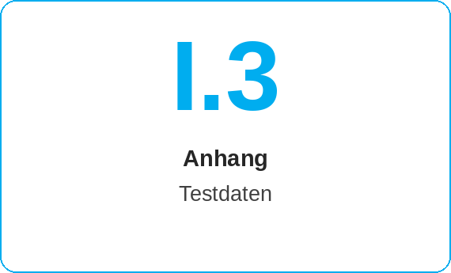
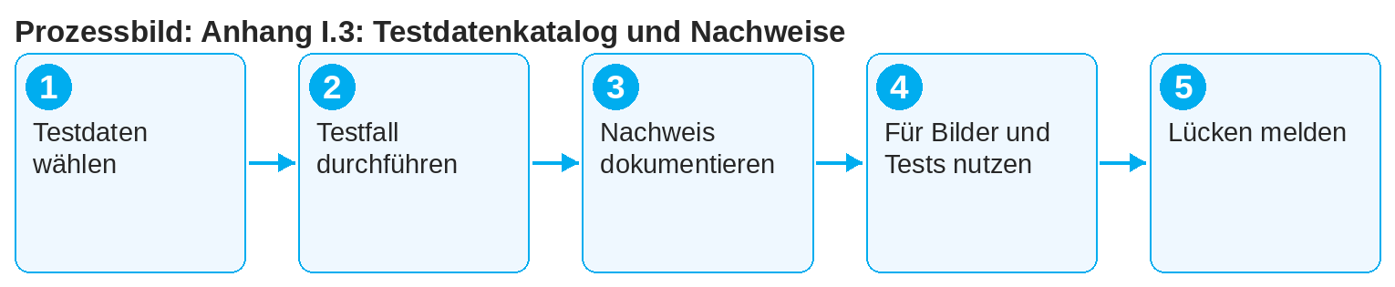
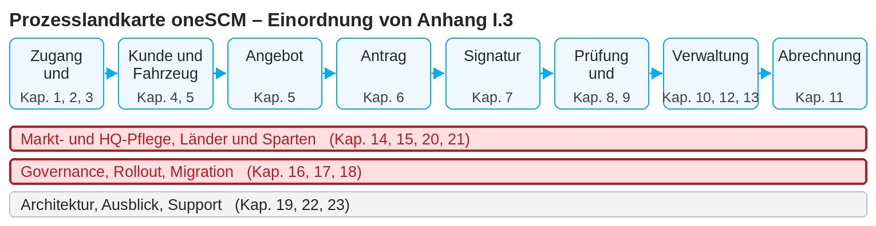
oneSCM – Anhang I.3: Testdatenkatalog und Nachweise
oneSCM
für Pkw
Ziel und Nutzen
Der Testdatenkatalog stellt sichere Beispielkunden, Fahrzeuge, Produkte und Zahlungsdaten für Schulung, Tests und Bildschirmbilder bereit und dokumentiert die Nachweise je Testfall. Dieser Guide zeigt, wie Sie Testdaten auswählen und Nachweise ablegen.
So gehen Sie vor
Wählen Sie aus dem Katalog Kunde, Fahrzeug und Produkt passend zum Testfall oder Praxisbeispiel.
Führen Sie den Testfall im Test- oder Schulungssystem durch; verwenden Sie nur Testkonten für Bankdaten.
Dokumentieren Sie den Nachweis: Testfall, Datum, Release, Umgebung, Ergebnis.
Verweise auf Handbuchkapitel und Systeme sind hervorgehoben; E-Mail-Adressen sind als Links hinterlegt.
Inhalt im Überblick
Katalog
Testkunden: privat, gewerblich, KAM
Testfahrzeuge je Sparte mit FIN, Baumuster, OTR-Deal-ID
Testprodukte, Kampagnen, Bankdaten (Testkonten)
Nachweise
Testfall, Datum, Release, Umgebung
Ergebnis und Abweichung
Bezug zu Ticket und Kapitel (Anhang E)
!
Echte Kunden-, Fahrzeug- oder Bankdaten sind keine Testdaten. Testdaten stammen ausschließlich aus dem Katalog; Produktivdaten sind in Tests und Bildern unzulässig (Kapitel 16.1).
Nutzen Sie Testdaten auch für Bildschirmbilder (Anhang G) und Product Testing (Kapitel 14.12).
Melden Sie unbrauchbare oder fehlende Testdaten an die Redaktion (Anhang F).
Hinweis: Dieser Quick Guide fasst Anhang I.3 des oneSCM-Handbuchs zusammen. Details, Bildschirmbilder und Nachweise finden Sie im Handbuch.
STAND: 11.10.2026 | 1/2

Slide 2
oneSCM – Anhang I.3: Testdatenkatalog und Nachweise
oneSCM
für Pkw
Rollen und Voraussetzungen
Häufig gestellte Fragen und Antworten
Darf ich ein echtes Fahrzeug im Schulungssystem anlegen? Nein, nur Testfahrzeuge aus dem Katalog.
Wo lege ich den Nachweis ab? Im Nachweisregister des Katalogs mit Bezug zu Testfall und Release.
Gibt es Testdaten für Reifenverträge? Ja, Testprodukte mit Reifentyp und Reifengröße (Kapitel 13).
Beteiligte Rollen
Trainer/Tester: Testdaten nutzen
Markt: Product Testing (Kapitel 14.12)
Redaktion: Katalog und Nachweise pflegen
Voraussetzungen
Schulungs- oder Testsystem
Testfall oder Praxisbeispiel (Anhang I.1)
Datenschutzregeln (Kapitel 16.1)
Wichtige Links und Ansprechpartner
Testdatenkatalog und Nachweise – Anhang I.3.
Product Testing – Kapitel 14.12.
Handbuch oneSCM – Vollständige Kapitel mit Bildschirmbildern, Rollen-, Status- und Scopematrizen (Anhang D).
Support und Eskalation – Supportfall mit Referenznummer, Markt, Sparte und Bildschirmbild melden (Kapitel 23.4 und 23.5).
Checkliste vor dem Abschluss
☐ Testdaten aus dem Katalog gewählt
☐ Testfall im Testsystem durchgeführt
☐ Nachweis vollständig dokumentiert
☐ Fehlende Testdaten gemeldet
Hinweise und Stolpersteine
Testfahrzeuge gibt es je Sparte mit passenden Kennungen (Kapitel 21.2).
Nachweise sind Voraussetzung für den produktiven Funktionsstand (Kapitel 16.4).
Der Katalog wird je Release aktualisiert (Kapitel 22).
Hinweis: Dieser Quick Guide fasst Anhang I.3 des oneSCM-Handbuchs zusammen. Details, Bildschirmbilder und Nachweise finden Sie im Handbuch.
STAND: 11.10.2026 | 2/2

